Slide 1
Κεφάλαιο 4
Δίκτυα Υπολογιστών
Πληροφορική Β’ Γυμνασίου

Slide 2
Η έννοια του Δικτύου
Η έννοια του δικτύου είναι γενική και συναντάται σε διάφορες μορφές:
  Οδικό Δίκτυο
  ???

Slide 3
Η έννοια του Δικτύου
Ορισμός:
Δίκτυο ονομάζεται ένα σύνολο αντικειμένων (π.χ. τηλεφώνων, υπολογιστών, πόλεων, συσκευών) ή ανθρώπων που συνδέονται με ένα σύνθετο τρόπο μεταξύ τους, για να εξυπηρετήσουν κάποιο σκοπό.

Slide 4
Η έννοια του Δικτύου Υπολογιστών
Ένα Δίκτυο Υπολογιστών είναι και αυτό ένα δίκτυο
  Συνδέει Ηλεκτρονικούς Υπολογιστές
Ορισμός:
Δίκτυο υπολογιστών είναι ένα σύνολο από δύο η περισσότερους υπολογιστές που είναι συνδεδεμένοι μεταξύ τους, ώστε να μπορούν να ανταλλάσσουν δεδομένα και να μοιράζονται διάφορες συσκευές (εκτυπωτές, σαρωτές, σκληρούς δίσκους).

Slide 5
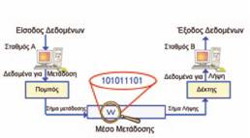

Σύνδεση Υπολογιστών
Δύο βασικές μορφές σύνδεσης:
  Ενσύρματη (Wired)
    χρησιμοποιεί καλώδιο
  Ασύρματη (Wireless)
    χωρίς χρήση καλωδίων

Slide 6
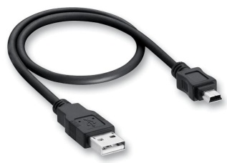
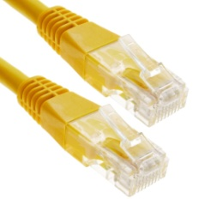
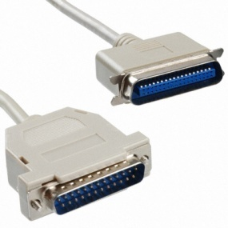
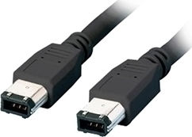
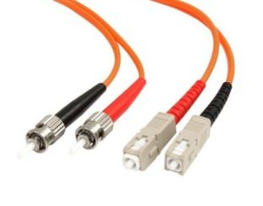
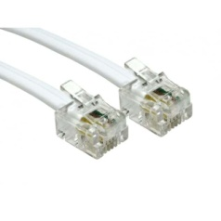
Σύνδεση Υπολογιστών
Ενσύρματη Σύνδεση:
  Καλώδιο USB
  Καλώδιο UTP/STP
  Καλώδιο FireWire
  Σειριακή/Παράλληλη Θύρα
  Οπτική Ίνα
  Τηλεφωνικό Καλώδιο
USB
UTP
FireWire
Parallel Cable
Οπτικές Ίνες
Τηλεφωνικό Καλώδιο

Slide 7

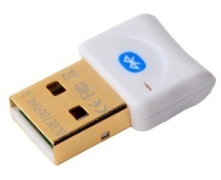
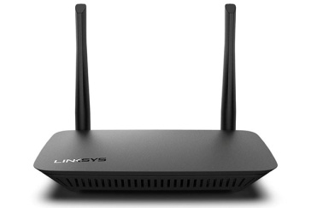


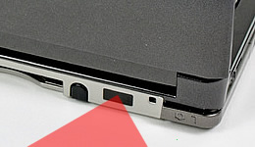
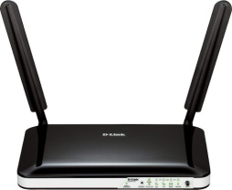

Σύνδεση Υπολογιστών
Ασύρματη Σύνδεση:
  BlueTooth
  Wi-Fi
  Υπέρυθρες (Infra Red - IR)
  2G/3G/4G

Slide 8
Πρωτόκολλα Επικοινωνίας
Για την επικοινωνία δύο πλευρών (ανθρώπων ή μηχανών) απαιτούνται κανόνες
  Στο σχολείο σηκώνουμε χέρι
  Στους ταχυδρομικούς φακέλους ο παραλήπτης κάτω δεξιά
Όμοια και για την επικοινωνία υπολογιστών απαιτούνται κανόνες που ονομάζονται Πρωτόκολλα Επικοινωνίας

Slide 9
Πρωτόκολλα Επικοινωνίας
Ορισμός:
Οι κανόνες και οι διαδικασίες που εφαρμόζονται για την επικοινωνία των υπολογιστών ονομάζονται πρωτόκολλα επικοινωνίας.
Υπάρχουν πολλά πρωτόκολλα επικοινωνίας Η/Υ
  Ανάλογα με το είδος δικτύου και τις συσκευές
  Κάθε τεχνολογία σύνδεσης (ενσύρματη ή ασύρματη) κρύβει πίσω της ένα ή περισσότερα πρωτόκολλα

Slide 10
Παραδείγματα Πρωτοκόλλων
HTTP: HyperText Transfer Protocol (μεταφορά υπερκειμένου)
FTP: File Transfer Protocol (μεταφορά αρχείων)
IP: Internet Protocol (πρωτόκολλο διευθυνσιοδότησης και δρομολόγησης στο διαδίκτυο)
TCP: Transmission Control Protocol (έλεγχος αποστολής δεδομένων στο διαδίκτυο)
IEEE 802.2: Ethernet (ενσύρματα τοπικά δίκτυα)
IEEE 802.11: Wi-Fi (ασύρματα τοπικά δίκτυα)

Slide 11
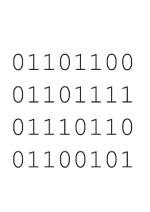


Modem
(i)
(iii)
(ii)
A
B
Μεταφορά δεδομένων από τον Η/Υ Α στον Η/Υ Β:
Τα ψηφιακά δεδομένα μετατρέπονται σε ηλεκτρικά σήματα
Τα ηλεκτρικά σήματα ταξιδεύουν μέσω του καλωδίου
Τα ηλεκτρικά σήματα μετατρέπονται ξανά σε ψηφιακά δεδομένα

Slide 12
Modem
(i)
(iii)
(ii)
A
B
Μετατροπή ψηφιακών δεδομένων σε ηλεκτρικά σήματα =
Διαμόρφωση (Modulation)
Μετατροπή ηλεκτρικών σημάτων ξανά σε ψηφιακά δεδομένα =
Αποδιαμόρφωση (Demodulation)
Modulation + Demodulation → Modem

Slide 13
Πλεονεκτήματα Δικτύων
Επικοινωνία μεταξύ διαφορετικών υπολογιστών και ανταλλαγή δεδομένων
  Άμεση επικοινωνία
  Σε μεγάλες αποστάσεις
  Μεγάλος όγκος δεδομένων

Slide 14
Πλεονεκτήματα Δικτύων
Διαμοιρασμός εξοπλισμού, προγραμμάτων και δεδομένων του δικτύου
  Πολλοί Η/Υ μοιράζονται κοινό εξοπλισμό (π.χ. εκτυπωτή)
  Πολλοί Η/Υ μοιράζονται κοινό λογισμικό (π.χ. ένα εξειδικευμένο πρόγραμμα)
  Πολλοί Η/Υ έχουν πρόσβαση σε κοινά δεδομένα (π.χ. έναν σκληρό δίσκο)

Slide 15
Πλεονεκτήματα Δικτύων
3. Εξοικονόμηση Χρημάτων
  Άμεση συνέπεια των (1) και (2)
  Εξοικονόμηση μέσω χρήσης κοινού εξοπλισμού
  Εξοικονόμηση μέσω χρήσης κοινού λογισμικού
  Άμεση, εύκολη, φθηνή επικοινωνία για ανθρώπους, εταιρείες, οργανισμούς
  Άμεσος, εύκολος, φθηνός διαμοιρασμός δεδομένων και πληροφοριών

Slide 16
Πλεονεκτήματα Δικτύων
4. Παροχή υψηλής αξιοπιστίας
  Εύκολη αντιγραφή/μεταφορά δεδομένων
  Δυνατότητα συνέχειας εργασίας μας σε άλλο Η/Υ σε περίπτωση βλάβης του Η/Υ μας
  Πρόσβαση στα δεδομένα μας από παντού (π.χ. εφαρμογές νέφους - cloud)
  Έξυπνη δρομολόγηση δεδομένων (από άλλη διαδρομή σε περίπτωση βλάβης/συμφόρησης)

Slide 17
Πλεονεκτήματα Δικτύων
5. Ευκολία επέκτασης
  Με προσθήκη κεραίας
  Με χρήση απλού καλωδίου
  Άμεση λειτουργία νέων συσκευών
    Τα Λ/Σ υποστηρίζουν τα βασικά πρωτόκολλα

Slide 18
Πλεονεκτήματα Δικτύων
Τα δίκτυα διευκολύνουν όλες τις φάσεις επεξεργασίας δεδομένων:
  Συλλογή (από διαφορετικούς Η/Υ)
  Αποθήκευσή (σε διαφορετικούς Η/Υ)
  Επεξεργασία (ανάθεση εργασιών σε Η/Υ)
  Διανομή (σε διαφορετικούς Η/Υ)

Slide 19
Μειονεκτήματα Δικτύων
1. Ιοί
  Διαδίδονται πολύ ευκολότερα μέσω δικτύου
  Προστασία με χρήση Antivirus
2. Ασφάλεια Δεδομένων
  Δυνατότητες μη εξουσιοδοτημένης πρόσβασης σε Η/Υ και δεδομένα (π.χ. από hackers)
  Τα δεδομένα πιο ευάλωτα σε κλοπή/απώλεια
  Προστασία με χρήση Firewall

Slide 20
Είδη Δικτύων
1. Τοπικά Δίκτυα (LANs – Local Area Networks)
  Καλύπτουν μικρή περιοχή
    Δωμάτιο
    Κτίριο
    Συγκρότημα Κτιρίων
  Ενσύρματα ή Ασύρματα
    Ethernet
    Wi-Fi

Slide 21
Είδη Δικτύων
2. Μητροπολιτικά Δίκτυα (MANs – Metropolitan Area Networks)
  Καλύπτουν ευρύτερες μητροπολιτικές περιοχές
    Προάστιο ή Δήμο
    Πόλη
    Νομό
  Ενσύρματα ή Ασύρματα

Slide 22
Είδη Δικτύων
3. Δίκτυα Ευρείας Περιοχής (WANs – Wide Area Networks)
  Καλύπτουν μεγάλες περιοχές
    Γεωγραφικό διαμέρισμα
    Χώρα
    Ήπειρο
    Όλο τον κόσμο (Internet)
  Ενσύρματα ή Ασύρματα

Slide 23
Είδη Δικτύων
Υπάρχουν αρκετές ακόμη κατηγορίες/υποκατηγορίες:
  WLAN (Wireless LAN – Ασύρματο Τοπικό Δίκτυο)
  PAN (Personal Area Network – Δίκτυο Προσωπικού Χώρου)
  WPAN (Wireless PAN – Ασύρματο Δίκτυο Προσωπικού Χώρου)
  HAN (Home Area Network – Οικιακό Δίκτυο)
  EPN (Enterprise Private Network – Εταιρικό Ιδιωτικό Δίκτυο)
  VPN (Virtual Private Network – Εικονικό Ιδιωτικό Δίκτυο)

Slide 24
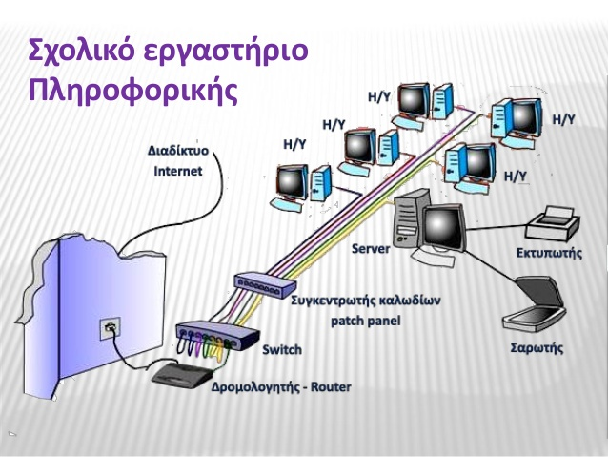
Το δίκτυο του σχολικού εργαστηρίου

Slide 25
Το δίκτυο του σχολικού εργαστηρίου
Τοπικό Δίκτυο (LAN)
Κάθε Η/Υ συνδέεται με καλώδιο (ενσύρματα) με το Switch
  Χρήση καλωδίου UTP/STP (Unshielded/Shielded Twisted Pair) μέσω κάρτας δικτύου
Το Switch δρομολογεί τα δεδομένα από τον ένα Η/Υ στον άλλο
Η επικοινωνία με τον έξω κόσμο (διαδίκτυο) γίνεται μέσω του Router (Δρομολογητή)

Slide 26
Το δίκτυο του σχολικού εργαστηρίου
Ο Router είναι επίσης συνδεδεμένος στο Switch
Όταν ένας Η/Υ θέλει να επικοινωνήσει με τον «έξω κόσμο» τότε το Switch προωθεί τα δεδομένα του στον Router
Αντίστροφα, τα δεδομένα από τον «έξω κόσμο» που προορίζονται για έναν Η/Υ του δικτύου:
  φτάνουν στον Router
  προωθούνται στο Switch
  παραδίδονται στον Η/Υ προορισμού

Slide 27
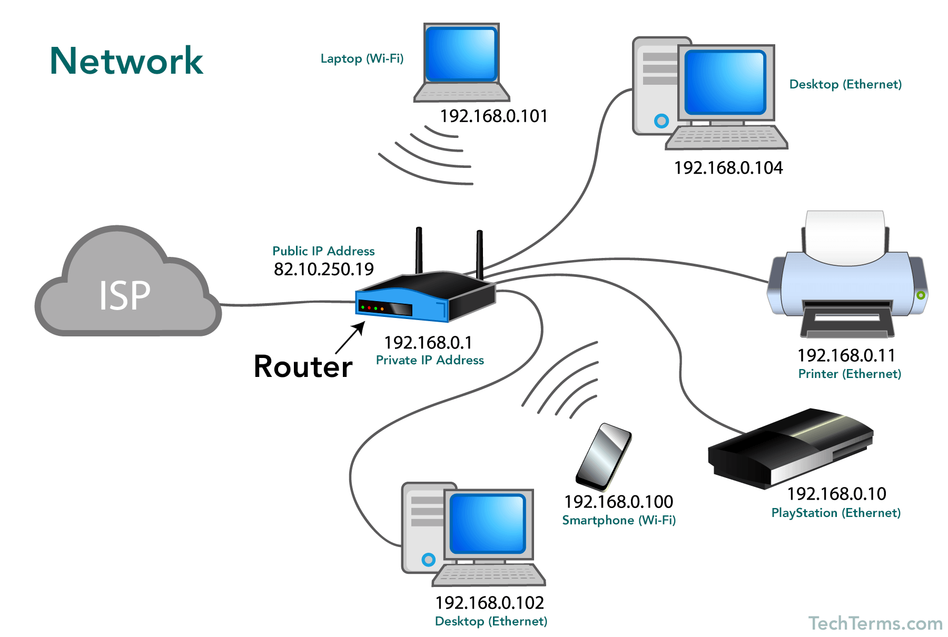
Το οικιακό δίκτυο

Slide 28
Το οικιακό δίκτυο
Οικιακό Δίκτυο (Home Area Network - HAN (στην ουσία LAN))
O Router έχει τετραπλό ρόλο:
  Router
  Switch
  Modem
  Σημείο πρόσβασης Wi-Fi (ασύρματο router)
Κάθε συσκευή συνδέεται ενσύρματα (καλώδιο UTP) ή ασύρματα (Wi-Fi) με το Switch/Modem/Router

Slide 29
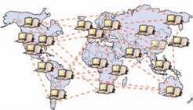
Internet - Διαδίκτυο
Internet = International Network (Παγκόσμιο Δίκτυο)
Διαδίκτυο = Διασύνδεση Δικτύων
Στην πραγματικότητα Δίκτυο από (συνδεδεμένα) Δίκτυα

Slide 30
Internet - Διαδίκτυο
Κάθε Η/Υ που συνδέεται στο διαδίκτυο αποκτά μία διεύθυνση:
  Διεύθυνση IP (Internet Protocol):
    IPv4: 4 δεκαδικοί αριθμοί (0-255) χωρισμένοι με τελείες “.”
      192.168.47.72 (32 bits, 8 bits/αριθμό)
    IPv6: 8 δεκαεξαδικοί αριθμοί (0-ffff (65535)) χωρισμένοι με “:”
      2a02:0587:921d:4d00:e563:7454:6d2c:7f48 (128 bits,16 bits/αριθμό)
    Ερώτηση: Πόσες IP διευθύνσεις υποστηρίζει κάθε μορφή του πρωτοκόλλου IP;

Slide 31
Internet - Διαδίκτυο
Πλήθος IPv4 Διευθύνσεων = 2³² =
4.294.967.296
Πλήθος IPv6 Διευθύνσεων = 2¹²⁸ =
340.282.366.920.938.463.463.374.607.431.768.211.456
    Στατιστικά:
      667 x 10²¹ διευθύνσεις IPv6 ανά τετραγωνικό μέτρο της Γης
      5 x 10²⁸ διευθύνσεις IPv6 ανά κάτοικο της Γης
      2⁵² διευθύνσεις ανά παρατηρήσιμο άστρο στο σύμπαν
      100+ διευθύνσεις ανά άτομο ύλης στην επιφάνεια της Γης

Slide 32
Internet - Διαδίκτυο
Μοντέλο Πελάτη-Εξυπηρέτη (Client-Server)
  O ένας Η/Υ έχει το ρόλο του Πελάτη (Client) και ζητά μια υπηρεσία (i)
  Ό άλλος H/Y έχει το ρόλο του Εξυπηρέτη (Server) και παρέχει την υπηρεσία (ii)
(i)
Client
Server
(ii)

Slide 33
Internet - Διαδίκτυο
Μοντέλο Peer-to-Peer (P2P) (Δίκτυο Ομοτίμων)
  Κάθε Η/Υ του δικτύου έχει ταυτόχρονα το ρόλο του
    Πελάτη και ζητά μια υπηρεσία από άλλον H/Y ((i) και (ii))
    Εξυπηρέτη και παρέχει κάποια υπηρεσία σε άλλους Η/Υ ((iii) και (iv))
(iii)
(i)
(iv)
(ii)
C
Α
Β

Slide 34
Internet - Διαδίκτυο
Μετάδοση δεδομένων με τη μορφή πακέτων:
  Τα προς μετάδοση δεδομένα (π.χ. ένα αρχείο) χωρίζονται σε μικρά κομμάτια, τα πακέτα.
  Κάθε πακέτο έχει έναν Αριθμό Σειράς (Sequence Number – SN)
  Τα πακέτα μπορεί να ακολουθήσουν διαφορετικούς δρόμους
  Ο παραλήπτης χρησιμοποιεί τον αριθμό σειράς για να:
    Βάλει τα πακέτα στη σωστή σειρά
    Να ζητήσει επαναμετάδοση ενός πακέτου που λείπει (χάθηκε ή καθυστέρησε πολύ)

Slide 35
Σύνδεση στο Διαδίκτυο
Για τη σύνδεση στο διαδίκτυο απαιτούνται:
Μια τηλεπικοινωνιακή γραμμή
  Ενσύρματη (π.χ. σύνδεση ADSL)
  Ασύρματη (π.χ. σύνδεση 4G)
Κατάλληλος εξοπλισμός
  Modem/Router
  Κεραία

Slide 36
Σύνδεση στο Διαδίκτυο
Για τη σύνδεση στο διαδίκτυο απαιτούνται:
Πάροχος Υπηρεσιών Διαδικτύου (Internet Service Provider – ISP)
  Εταιρεία/φορέας που παρέχει υπηρεσίες σύνδεσης με το διαδίκτυο
    Ιδιωτικές εταιρείες (π.χ. Cosmote, WIND, Vodafone κτλ)
    Κρατικοί φορείς (π.χ. ΠΣΔ, Πανεπιστήμια)
  Πρόσβαση:
    Μέσω συνδρομής
    Χρήση Ογκοχρέωσης/Χρονοχρέωσης ή Προπληρωμής
    Ελεύθερη πρόσβαση

Slide 37
Ταχύτητα Σύνδεση σε Δίκτυο
Η ταχύτητα σύνδεσης σε ένα δίκτυο μετριέται σε:
bits/sec
Ονομάζεται και ρυθμός μετάδοσης δεδομένων και μετρά πόσα bits (δηλ. πόση πληροφορία) μεταδίδεται μέσα σε ένα sec (δηλ. στη μονάδα του χρόνου)
Για σύντμηση: bps (bits per second)
Συνήθως χρησιμοποιούμε τα πολλαπλάσιά του:
  Kbps (Kilobit per second)
  Mbps (Megabit per second)
  Gbps (Gigabit per second)

Slide 38
Τεχνολογίες Σύνδεσης στο Διαδίκτυο
ADSL (Asymmetric Digital Subscriber Line):
  Χρησιμοποιεί την τηλεφωνική γραμμή
    Με χρήση φίλτρων δεν επηρεάζει τηλεφωνική επικοινωνία
  Ικανοποιητική ταχύτητα (ονομαστική έως 24 Mbps)
VDSL (Very high speed Digital Subscriber Line):
  Ακόμη υψηλότερη ταχύτητα (ονομαστική έως 300 Mbps)

Slide 39
Τεχνολογίες Σύνδεσης στο Διαδίκτυο
FTTH (Fiber To The Home):
  Νέα τεχνολογία στην Ελλάδα
  Χρησιμοποιεί οπτική ίνα (αντί για χάλκινο καλώδιο)
  Η οπτική ίνα φτάνει μέχρι το σπίτι
  Πολύ υψηλές ταχύτητες
    Έως 1 Gbps (= 1000 Mbps) αυτή τη στιγμή στην Ελλάδα

Slide 40
Επικοινωνία Η/Υ στο Διαδίκτυο
Για να στείλει ένας Η/Υ δεδομένα ή ένα αίτημα σε έναν άλλο θα πρέπει να γνωρίζει την IP διεύθυνσή του.
Εμείς, όμως, δεν γνωρίζουμε τις IP διευθύνσεις των H/Y με τους οποίους επικοινωνούμε:
  Γράφουμε απλά: http://www.youtube.com
Η διεύθυνση που πληκτρολογούμε πρέπει να αντιστοιχηθεί σε μια διεύθυνση IP.
  Ποιος κάνει την αντιστοίχηση;

Slide 41


Επικοινωνία Η/Υ στο Διαδίκτυο
Αντιστοίχηση λεκτικών διευθύνσεων (URL) σε διευθύνσεις IP:
1^{η} ιδέα: Από τον χρήστη
  Αδύνατον να θυμόμαστε τόσες IP και να ενημερωνόμαστε για τις νέες
2^{η} ιδέα: Από τον ίδιο τον H/Y
  Ο Η/Υ μπορεί ίσως να “θυμάται” κάποιες αντιστοιχήσεις που χρησιμοποιεί συχνά αλλά δεν μπορεί να γνωρίζει όλες τις IP διευθύνσεις που υπάρχουν
3^{η} ιδέα: Να χρησιμοποιήσουμε έναν “τηλεφωνικό κατάλογο”
  Αντί να θυμόμαστε εμείς ή ο Η/Υ ρωτάμε κάποιον που ξέρει!

Slide 42
Επικοινωνία Η/Υ στο Διαδίκτυο
Ο “τηλεφωνικός κατάλογος” ονομάζεται DNS (Domain Name Server)
Γνωρίζει (σχεδόν) όλες τις αντιστοιχήσεις λεκτικών ονομάτων και διευθύνσεων IP
Ενημερώνεται διαρκώς για νέες διευθύνσεις και αντιστοιχήσεις
Αν δεν γνωρίζει κάποια αντιστοίχηση ρωτά άλλους DNS

Slide 43
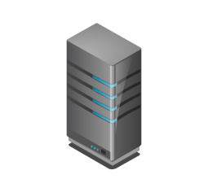
Επικοινωνία Η/Υ στο Διαδίκτυο
Λειτουργία DNS:
(i) O χρήστης του Α πληκτρολογεί τη διεύθυνση του B (π.χ. www.youtube.com)
(ii) Ο Α ρωτά τον DNS για την αντιστοίχηση της διεύθυνσης σε διεύθυνση IP
(iii) Ο DNS αναζητά στη βάση δεδομένων του την αντιστοίχηση και στέλνει στον Α τη διεύθυνση IP του B (δηλ. την IP διεύθυνση του www.youtube.com)
(iv) Ο Α στέλνει το αίτημά του στον Β (αφού έχει πλέον την IP του)
(v) Ο B απαντά στο αίτημα του Α (δεν χρειάζεται να ψάξει την IP του Α, υπάρχει ήδη στο αίτημα)
(i)
(iv)
http://www.youtube.com
Αίτημα από 192.168.72.64 προς 172.217.23.110
(ii)
www.youtube.com IP=?
(v)
Απάντηση από 172.217.23.110 προς 192.168.72.64
B
youtube.com
A
DNS
(iii)
IP=172.217.23.110

